Slide 1
‘Dyslexie’ of Niet zo makkelijk leren lezen en spellen
Prof. dr. Anna M.T. Bosman
Directeur Onderwijsinstituut Pedagogische Wetenschappen en Onderwijskunde
Behavioural Science Institute
Faculteit Sociale Wetenschappen
Radboud Universiteit, Nijmegen
www.annabosman.eu
Vereniging van Meesterschappers, Amsterdam; De Balie 11-04-2017

Slide 2
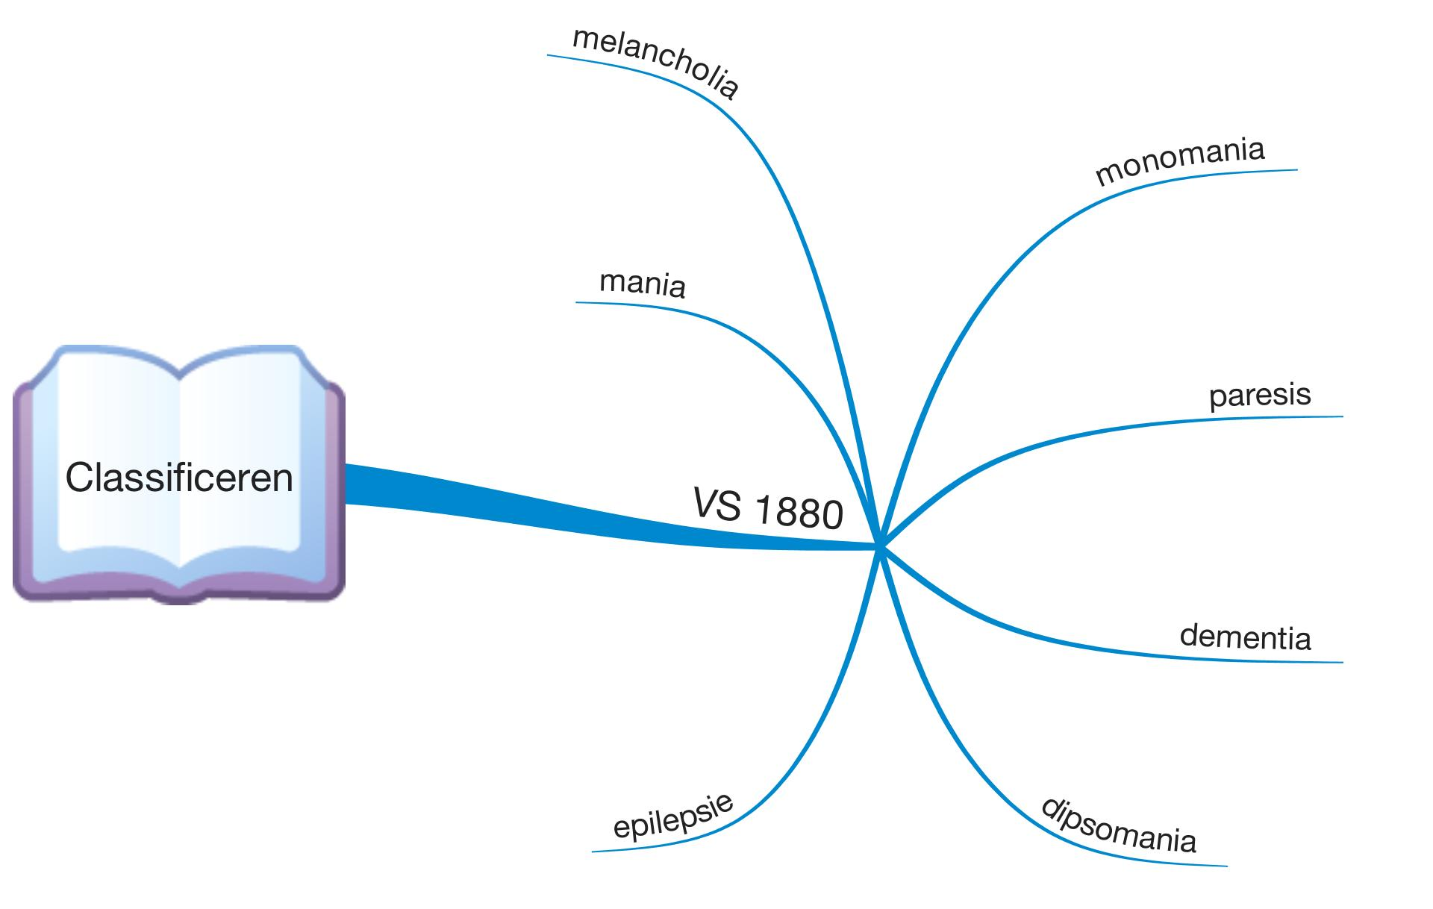
Van een volkstelling in de VS in 1880…..

Slide 3
…tot de ontwikkeling van de DSM
Year | DSM | Number of diagnoses
1952 | I | 108
1968 | II | 186
1980 | III | 265
1994 | IV | 365
2013 | 5 | ?

Slide 4
Tweetoppige verdeling

Slide 5
Eentoppige verdeling

Slide 6
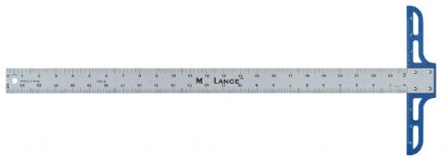
Te veel of Te Weinig: Normen nodig?
Norm = standaard, patroon, model (1821) uit het Latijn
Norma = Winkelhaak* (in gebruik sinds 1670)
Normal = ‘gebruikelijke situatie’ (1890)
Sinds 1894 verwijst het ‘normaal persoon of ding’
* Winkelhaak is een artefact.

Slide 7
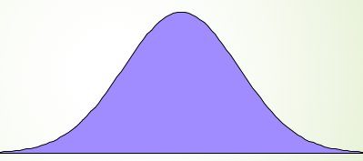
Te veel of Te Weinig: Statistiek als de oplossing
Statistiek = informatie over een populatie of een steekproef daaruit
Statistische informatie
Frequenties
Gemiddelde
Bereik

Slide 8
Objectieve versus Normatieve maten
Snelheid, 120 km/uur, is en ‘objectieve’ maat
normatieve evaluatie is altijd in relatie tot de context
te snel op een 80 km weg, als je geen boete wilt
te langzaam op een race circuit, als je wilt winnen
Intelligentie, IQ = 70, is a normatieve maat (relatief t.o.v. anderen)
Met IQ = 70 besluit: naar het SBO of SO
Lezen, Cito-score E, is a normatieve maat (relatief t.o.v. anderen)
Met een E-score op lezen: Dyslexie

Slide 9
Fundamentele probleem
Geen onafhankelijke toets voor dyslexie, zoals HIV Hersenscans, bloedspiegels of andere metingen kunnen geen dyslexie vaststellen
Leesprobleem wordt bepaald door de prestaties van anderen

Slide 10
Leerproblemen
Dyslexieverklaringen van eindexamenkandidaten
1.6% in 2007 naar 10.5% in 2015 (2017: 17%?)
Dyscalculieverklaringen onbekend
Dysgrafie, (nog) niet erkend
Dyscantie en dysarsie op termijn ????

Slide 11
Diagnose Dyslexie / Dyscalculie
Discrepantiecriterium
Prestaties zijn significant beneden verwachting op basis van intelligentie
Exclusiecriterium
Er is geen andere stoornis die verantwoordelijk zou kunnen zijn
Ernstcriterium
Er is sprake van een substantiële (?) achterstand
Resistentiecriterium
Ondanks remediering (bv 6 maanden) geen vooruitgang

Slide 12
Lezen eind groep 3 van het Sbao (x = ZLKLS)
Aantal woorden per minuut op DMT-2

Slide 13
Spellen eind groep 3 van het Sbao (x = ZLKLS)
Percentages correct op de SVS

Slide 14
Lezen eind groep 3 na invoering ZLKLS ↑ (Bao)
Cito | 2002-2003 | 2003-2004 | 2006-2007 | 2008-2009
A | 39 | 48 | 100 | 62
B | 11 | 19 | 0 | 15
C | 44 | 33 | 0 | 19
D | 6 | 0 | 0 | 4
E | 0 | 0 | 0 | 0
Cito-scores in % op de DMT-2
↓

Slide 15
Spellen eind Groep 6 na invoering ZLKLS ↑ (Bao)
Cito | 2005-2006 | 2006-2007 | 2007-2008 | 2008-2009
A | 9 | 50 | 45 | 52
B | 32 | 31 | 40 | 26
C | 32 | 19 | 10 | 22
D | 23 | 0 | 5 | 0
E | 4 | 0 | 0 | 0
Cito-scores in % op de SVS
↓

Slide 16
Rekenen na 6 weken toepassen ZLKR
Groep | n | Voortoets | Natoets | Toename
5, 6 en 8 | 7 | -9 | 9 | 18
8 | 9 | -17 | 6 | 23
5 | 9 | -3 | 12 | 15
5 | 15 | 0 | 13 | 13
SBao | 10 | -21 | -10 | 11
Gem. DLE-DL op tempotoets rekenen
Negatief getal is achterstand in maanden, positief getal is voorsprong

Slide 17
Diagnose ?
Toets eerst het
‘effectief-onderwijscriterium’

Slide 18
Goed leren lezen, spellen en rekenen
Vooral een kwestie van
goed onderwijs!

Slide 19
Aanbevelenswaardig
www.zoleerjekinderenlezenenspellen.nl
verwerkt in taalmethode STAAL van Malmberg
www.zoleerjekinderenrekenen.nl
http://onderwijsgek.nl: Expliciete directe instructie
http://wij-leren.nl

